Slide 1

Методика формирования и категорирования российской части
«Единого государственного перечня научных изданий
(Белого списка)»
Протокол МРГ № ДС/122-пр, 09.09.2025
Светлана Александровна Морозова
заместитель директора фундаментальной библиотеки,
Российский государственный педагогический
университет им. А.И. Герцена (Санкт-Петербург)

Slide 2
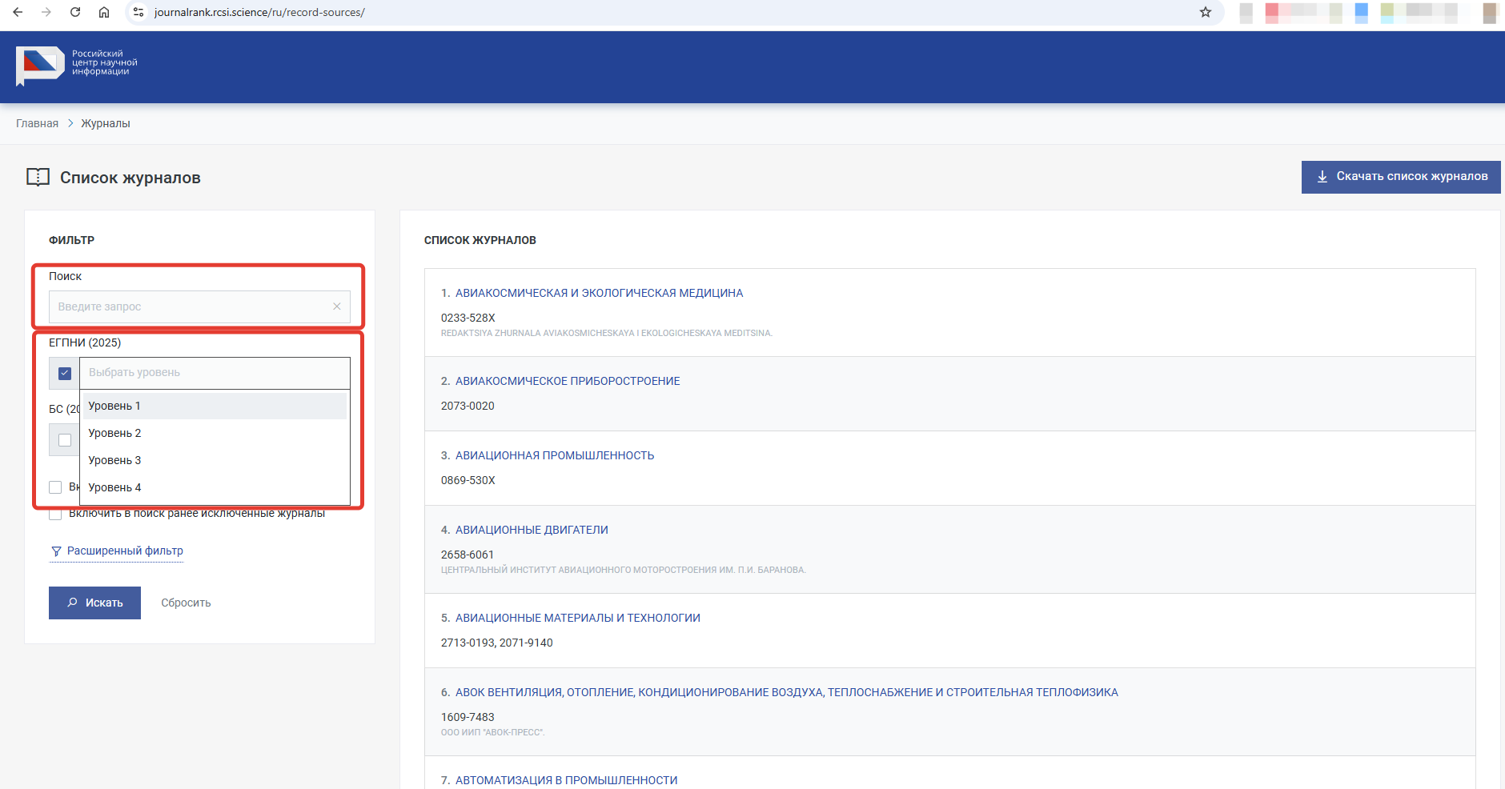

Формирование Перечня (Белого списка)
https://journalrank.rcsi.science/ru/record-sources/

Slide 3
Формирование Перечня (Белого списка)
Статистика ЕГПНИ рос. (БС)
 | ЕГПНИ (БС) | У1 | У2 | У3 | У4
Всего | 3125 | 635 | 706 | 917 | 867
ВАК (3209) | 2567 | 410 | 579 | 793 | 785
RSCI (1084) | 1050 | 558 | 347 | 130 | 15
Scopus (около 800) | 614 | 338 | 210 | 51 | 15
Web of Science (около 430) | 219 | 145 | 57 | 16 | 1

Slide 4
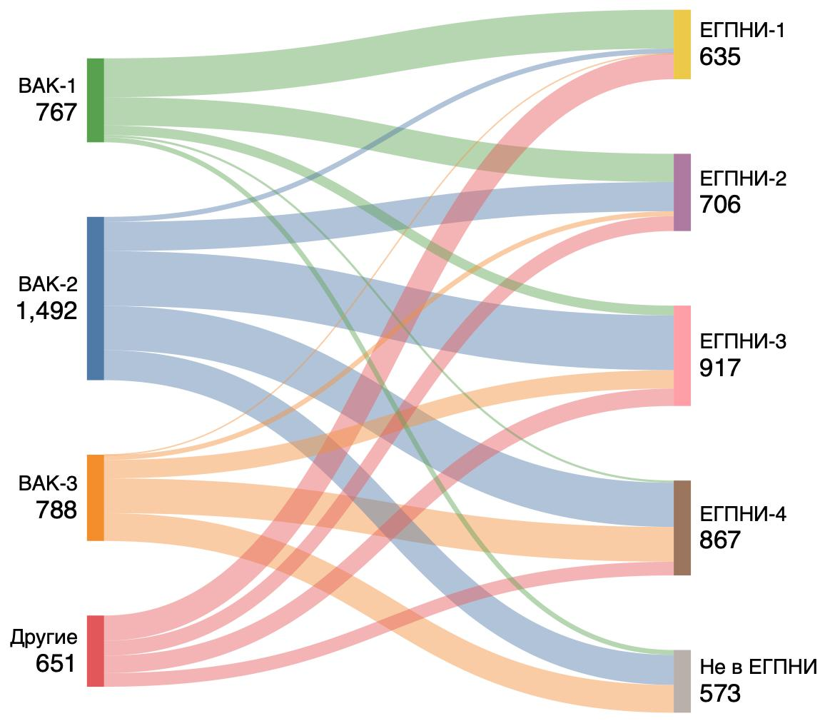
Формирование Перечня (Белого списка)
Статистика ЕГПНИ рос. (БС)

Slide 5
Формирование Перечня (Белого списка)
пп. 1-11
• Цели: оценка журналов, аттестация кадров, развитие журналов
• Минобрнауки, РАН, ВАК, МРГ, Оператор - РЦНИ, экспертиза РАН
• Регламент (прил. 1–2), проверка и аналитическая оценка, требования (прил.3), критерии Оценок (прил.4)
• Срок оценки: до 45 дней
пп. 12-21
• Рекомендации Оператора → РАН
• Экспертиза РАН: присвоение уровня / доп. экспертиза / отказ
• Правила усреднения при разных мнениях экспертов
• Доп. экспертиза: ≥2 эксперта, условия к экспертам
• Решение принимает МРГ большинством голосов

Slide 6
Формирование Перечня (Белого списка)
Приложение 1. Регламент включения
• Договор с оператором
• Сведения о журнале (Прил. 2)
• PDF 3 выпусков, XML JATS метаданные, полные тексты за 3 года
(метаданные на условиях CC BY* или СС0).
• Срок: 2 мес. после выхода выпусков
• Обязателен с 01.01.2026
Приложение 2. Сведения о журнале
• Название, ISSN, дата создания
• Редакция, учредитель, контакты
• Главный редактор, редколлегия
• Сайт, открытый/платный доступ
• Редакционная политика, рецензирование
Всего: 35 пунктов
* Лицензия Creative Commons Attribution 4.0 International (CC BY 4.0) позволяет пользователям делиться, копировать, распространять и адаптировать работу даже в коммерческих целях, при условии указания автора оригинального произведения.
** CC0 (Creative Commons Zero) — это инструмент, который позволяет автору отказаться от всех своих авторских прав на произведение и передать его в мировое общественное достояние. Любой может свободно использовать, распространять, модифицировать и создавать новые произведения на основе материалов под лицензией CC0 без каких-либо условий или ограничений.

Slide 7
Формирование Перечня (Белого списка)
Приложение 3. Требования к журналам
• ≥75% оригинальных статей, ≥3 выпуска в год
• Независимое рецензирование
• ISSN, сайт с открытой информацией
• На сайте: страница каждой статьи (RU+EN), XML JATS *
• Элементы: авторы, аффилиации, аннотация, ключевые слова, финансирование, список литературы
Приложение 4. Критерии оценки
• Оценка А: RSCI, Scopus, WoS, спецБД, CrossRef/OpenAlex, ВАК, сайт
• Оценка Б: Science Index РИНЦ по предметному направлению, 2-летний ИФ, h-индекс авторов
• Формула рейтинга: (N-n)/(N-1)
• Сумма А+Б → уровни У1–У4
Все показатели с критерием: место по предметному направлению и всего по предметному направлению
*Формат XML, используемый CrossRef
https://www.crossref.org/documentation/register-maintain-records/direct-deposit-xml/jats-xml/

Slide 8
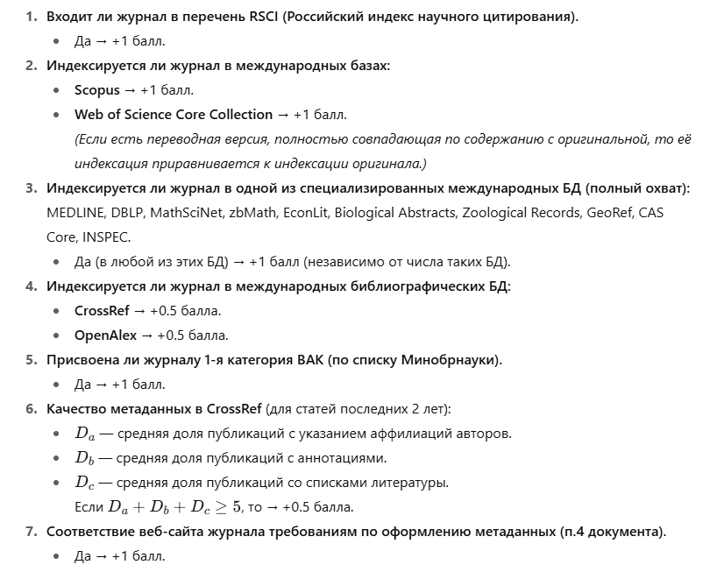
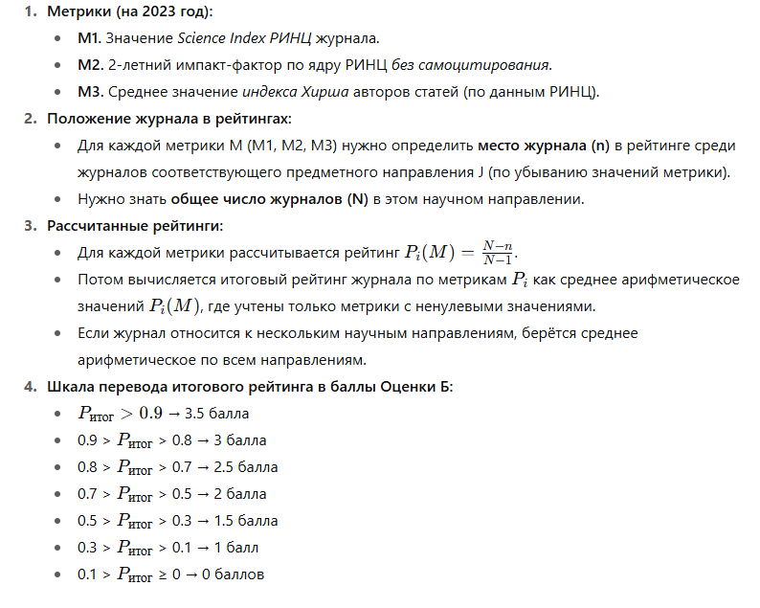
Формирование Перечня (Белого списка)
Оценка А. Формальные критерии
Оценка Б. Наукометрические показатели

Slide 9
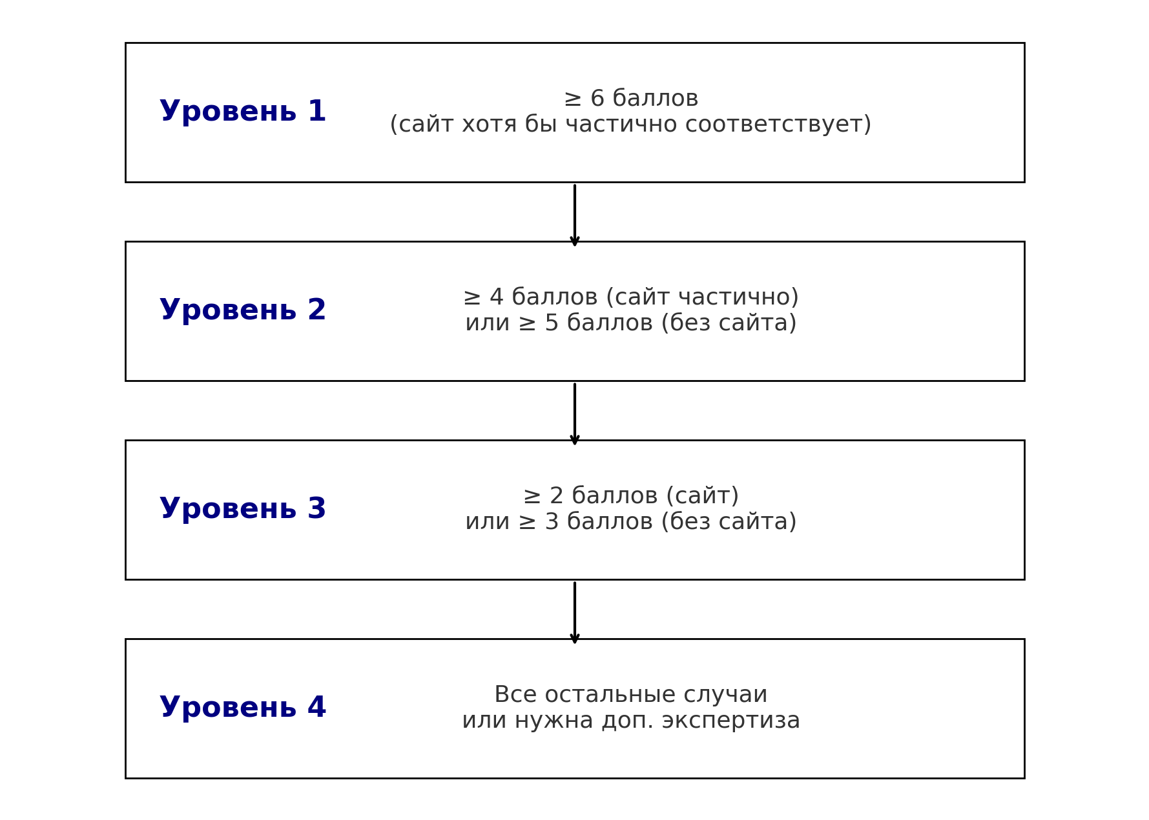
Формирование Перечня (Белого списка)

Slide 10
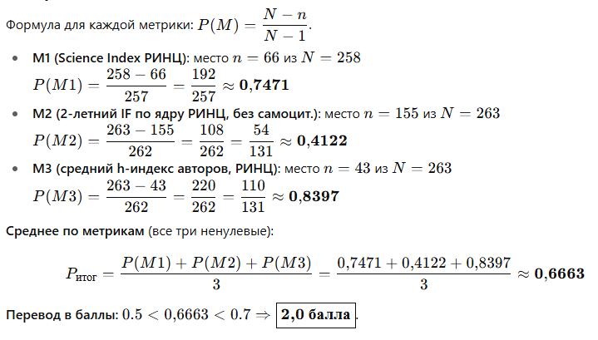
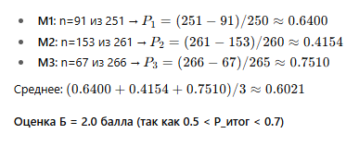
Уровень 1: Амурский зоологический журнал
• RSCI: +1.0
• Scopus: 0.0
• WoS: 0.0
• СпецБД (Biological Abstracts, Zoological Records): +1.0
• CrossRef/OpenAlex: +0.5
• ВАК (1-я): +1.0
• Качество CrossRef (Da+Db+Dc≥5): +0.5
• Сайт: +1.0
Итого: 5.0 баллов
Оценка А. Формальные критерии
Оценка Б*. Наукометрические показатели
*Данные из РИНЦ за 2023 год!
Итог:
Оценка А = 5.0 | Оценка Б = 2.0 | Суммарно: 7.0 баллов
Журнал соответствует Уровню 1 (≥6 баллов)
2024:

Slide 11
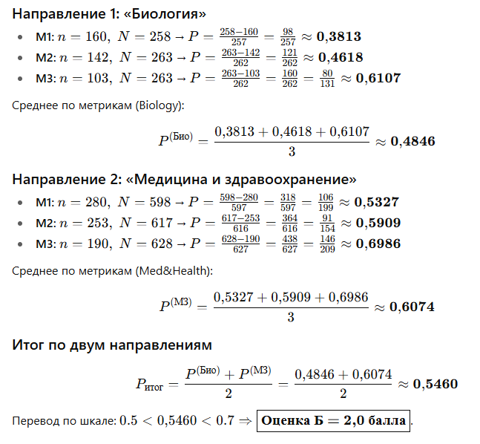
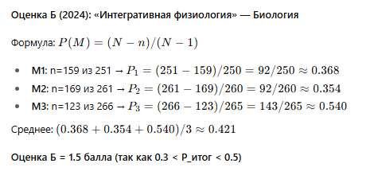
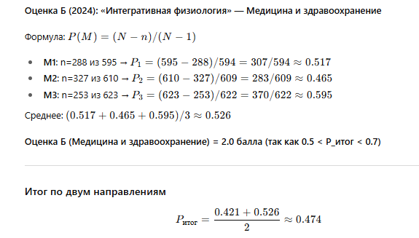
Уровень 3: Интегративная физиология
RSCI: нет → +0.0
Scopus: нет → +0.0
WoS: нет → +0.0
СпецБД (MEDLINE/DBLP/MathSciNet/zbMath/EconLit/BiolAbs/ZoolRec/GeoRef/CAS/INSPEC): нет → +0.0
CrossRef / OpenAlex: да (обе) → +0.5 (суммарно 0.5)
Категория ВАК (1-я): нет → +0.0
Качество метаданных CrossRef (Da+Db+Dc ≥ 5): да → +0.5 (!)
Сайт соответствует требованиям (п.4): да → +1.0 (!)
Итого: 2.0 балла.
Оценка А. Формальные критерии
Оценка Б. Наукометрические показатели
2024:
Итог:
Оценка А = 2.0 | Оценка Б = 2.0 | Суммарно: 4.0 баллов
Журнал соответствует Уровню 2 (≥ 4 баллов или не соответствует
≥ 5 без сайта)

Slide 12
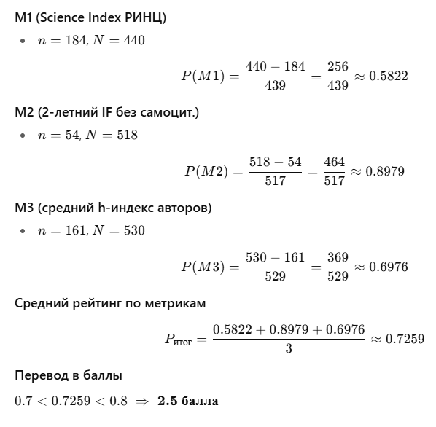
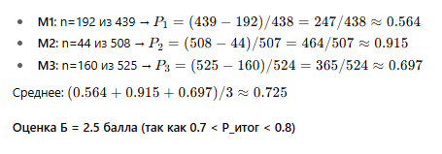
Уровень 3: Комплексные исследования детства
Оценка А. Формальные критерии
Оценка Б. Наукометрические показатели
RSCI: нет → 0.0
Scopus: нет → 0.0
WoS: нет → 0.0
СпецБД (MEDLINE и др.): нет → 0.0
CrossRef / OpenAlex: да → +0.5
Категория ВАК (1-я): нет → 0.0
Качество метаданных CrossRef (Da+Db+Dc ≥ 5): да → +0.5 (!)
Сайт соответствует требованиям: да → +1.0 (!)
Оценка А = 2.0 балла
2024:
Итог:
Оценка А = 2.0 | Оценка Б = 2.5 | Суммарно: 4.5 баллов
Журнал соответствует Уровню 2 (≥4 баллов или не соответствует
≥ 5 без сайта)

Slide 13
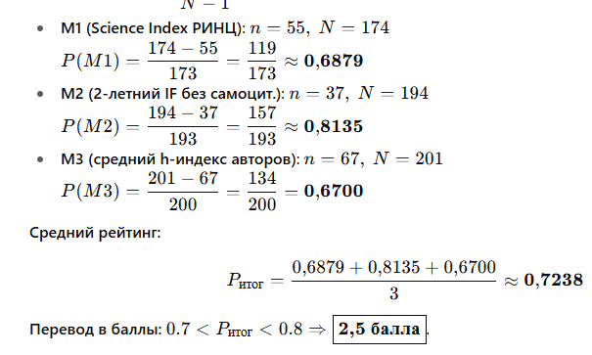
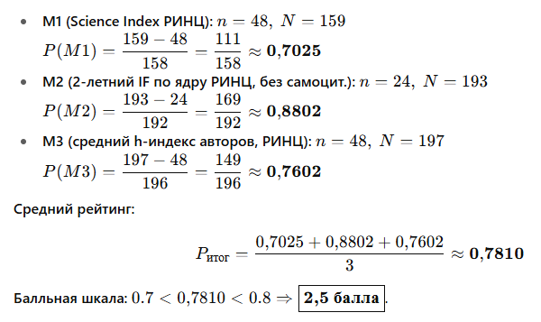
Уровень 3: Психология человека в образовании
Оценка А. Формальные критерии
Оценка Б. Наукометрические показатели
RSCI: нет → 0.0
Scopus: нет → 0.0
WoS: нет → 0.0
СпецБД (MEDLINE/DBLP/MathSciNet/zbMath/EconLit/BiolAbs/ZoolRec/GeoRef/CAS/INSPEC): нет → 0.0
CrossRef / OpenAlex: да → +0.5
Категория ВАК (1-я): нет → 0.0
Качество метаданных CrossRef (Da+Db+Dc ≥ 5): да → +0.5 (!)
Сайт соответствует требованиям: да → +1.0 (!)
Оценка А = 2.0 балла
2024:
Итог:
Оценка А = 2.0 | Оценка Б = 2.5 | Суммарно: 4.5 баллов
Журнал соответствует Уровню 2 (≥4 баллов или не соответствует
≥ 5 без сайта)

Slide 14
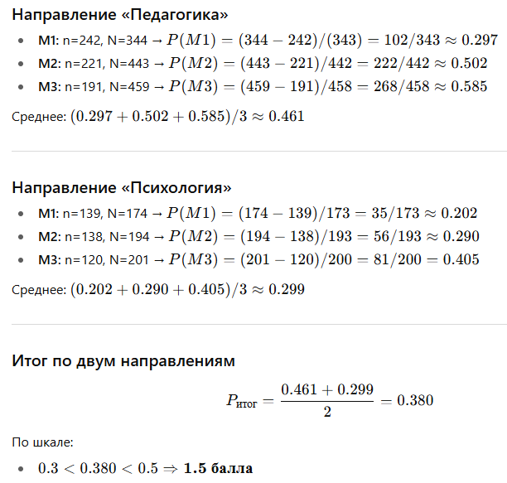
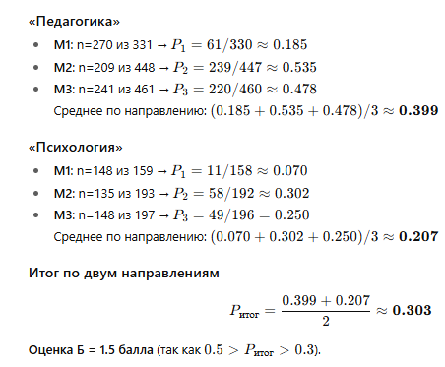
Уровень 3: Письма в Эмиссия.Оффлайн
Оценка А. Формальные критерии
Оценка Б. Наукометрические показатели
RSCI: нет → 0.0
Scopus: нет → 0.0
WoS: нет → 0.0
СпецБД: нет → 0.0
CrossRef/OpenAlex: нет → 0.0
ВАК (1-я): нет → 0.0
Качество CrossRef (Da+Db+Dc < 5): нет → 0.0
Сайт соответствует требованиям: да → +1.0 (!)
Оценка А = 1.0 балл
Итог:
Оценка А = 1.0 | Оценка Б = 1.5 | Суммарно: 2.5 баллов
Журнал соответствует Уровню 3 (≥ 2 баллов)
2024:

Slide 15
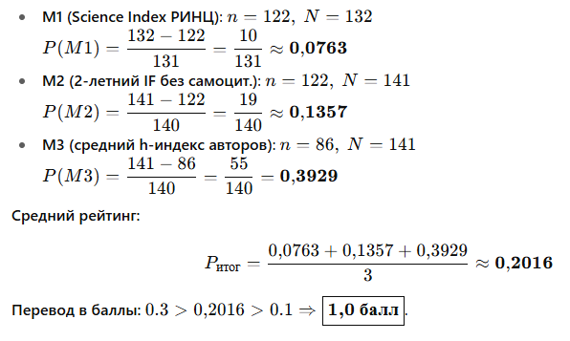
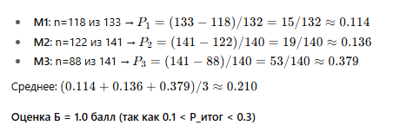
Уровень 4: Physics of Complex Systems
Оценка А. Формальные критерии
Оценка Б. Наукометрические показатели
RSCI: нет → 0.0
Scopus: нет → 0.0
WoS: нет → 0.0
СпецБД (MEDLINE/DBLP/MathSciNet/zbMath/EconLit/BiolAbs/ZoolRec/GeoRef/CAS/INSPEC): нет → 0.0
CrossRef / OpenAlex: да → +0.5
Категория ВАК (1-я): нет → 0.0
Качество метаданных CrossRef (Da+Db+Dc ≥ 5): да → +0.5 (!)
Сайт соответствует требованиям: да → +1.0 (!)
Оценка А = 2.0 балла
2024:
Итог:
Оценка А = 2.0 | Оценка Б = 1.0 | Суммарно: 3.0 баллов
Журнал соответствует Уровню 3 (≥ 2 баллов или ≥ 3 без сайта)

Slide 16
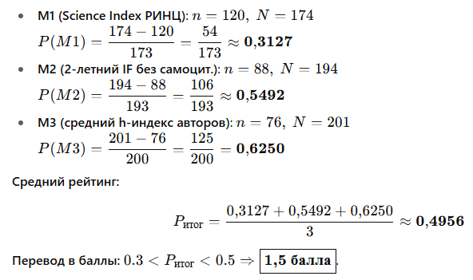
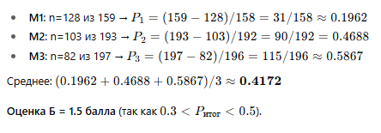
Уровень 4: Герценовские чтения: психологические исследования в образовании
Оценка А. Формальные критерии
Оценка Б. Наукометрические показатели
RSCI: нет → 0.0
Scopus: нет → 0.0
WoS: нет → 0.0
СпецБД (MEDLINE/DBLP/MathSciNet/zbMath/EconLit/BiolAbs/ZoolRec/GeoRef/CAS/INSPEC): нет → 0.0
CrossRef / OpenAlex: да → +0.5
Категория ВАК (1-я): нет → 0.0
Качество метаданных CrossRef (Da+Db+Dc ≥ 5): да → +0.5 (!)
Сайт соответствует требованиям: нет → 0.0 (!)
Итого Оценка А = 1.0 балл
Итог:
Оценка А = 1.0 | Оценка Б = 1.5 | Суммарно: 2.5 балла
Так как сайт не соответствует требованиям, для Уровня 3 нужна сумма ≥ 3.
Журнал соответствует Уровню 4 (< 3 баллов)
2024:

Slide 17
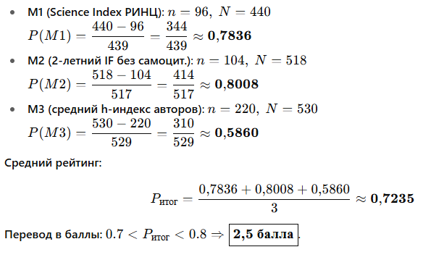
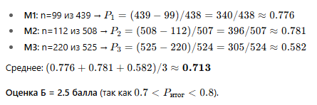
Уровень 4: Известия Российского государственного педагогического университета им. А. И. Герцена
Оценка А. Формальные критерии
Оценка Б. Наукометрические показатели
RSCI: нет → 0.0
Scopus: нет → 0.0
WoS: нет → 0.0
СпецБД (MEDLINE/DBLP/MathSciNet/zbMath/EconLit/BiolAbs/ZoolRec/GeoRef/CAS/INSPEC): нет → 0.0
CrossRef / OpenAlex: да → +0.5
Категория ВАК (1-я): да → 1.0
Качество метаданных CrossRef (Da+Db+Dc ≥ 5): да → +0.5 (!)
Сайт соответствует требованиям: нет → 0.0 (!)
Итого Оценка А = 2.0 балла
Итог:
Оценка А = 2.0 | Оценка Б = 2.5 | Суммарно: 4.5 балла
Так как сайт не соответствует требованиям, для Уровня 2 нужна сумма ≥ 5.
Журнал соответствует Уровню 3 (≥ 3 баллов без сайта)
2024:

Slide 18
Оценка А и Б: итог
Журнал | Оценка А | Оценка Б (2023) | Сумма (А+Б 2023) | Уровень ЕГПНИ / Уровень по баллам | Сумма (А+Б2024)
Амурский зоологический журнал | 5.0 | 2.0 | 7.0 | 1 / 1 | 7.0
Комплексные исследования детства | 2.0 | 2.5 | 4.5 | 3 / 2 | 4.5
Психология человека в образовании | 2.0 | 2.5 | 4.5 | 3 / 2 | 4.5
Интегративная физиология | 2.0 | 2.0 | 4.0 | 3 / 2 | 3.5
Physics of Complex Systems | 2.0 | 1.0 | 3.0 | 3 / 3 | 3.0
Письма в Эмиссия.Оффлайн | 1.0 | 1.5 | 2.5 | 3 / 3 | 2.5
Известия РГПУ им. А.И. Герцена | 2.0 | 2.5 | 4.5 | 4 / 3 | 4.5
Герценовские чтения: психол. исслед. в образовании | 2.0 | 1.5 | 3.5 | 4 / 4 | 3.5

Slide 19
Сайт журнала
Сайт журнала: обязательные требования ЕГПНИ (БС)
Доступность: сайт в открытом доступе, без авторизации, на русском языке
Разделы: владельцы, издатель, редакция с контактами, уч. степенью, местом работы, ID; контакты редакции
Информация: тематика, правила для авторов, редакционная политика (отбор, этика, рецензирование, ошибки, платные услуги), политика по персональным данным, политика открытых метаданных, условия доступа к полным текстам
!Страница каждой статьи: название, аннотация, ключевые слова (RU/EN), авторы и аффилиации, финансирование, список литературы, ссылка на полный текст, идентификаторы (DOI и др.)
!Машиночитаемые метаданные: ссылка на JATS XML (v1.1–1.4) с тем же набором полей
!Лицензии: указание правообладателя, условий использования и открытой лицензии для метаданных – только CC BY или СС0, не CC BY-NC
Обязательность: с 01.01.2026, иначе журнал исключается из Белого списка (новый – не включается)

Slide 20
Данные журналов для расчета Оценок А и Б
Журнал "Амурский зоологический журнал"
Оценка А:
RSCI (перечень РИНЦ) — да
Индексация в Scopus — нет
Индексация в Web of Science Core Collection — нет
Полная индексация в одной из спецБД: MEDLINE, DBLP, MathSciNet, zbMath, EconLit, Biological Abstracts, Zoological Records, GeoRef, CAS Core, INSPEC — да
Индексация в CrossRef — да
Индексация в OpenAlex — да
Категория ВАК: 1-я — да
Качество метаданных в CrossRef (последние 2 года): соответствует трем критериям
Соответствие сайта журнала требованиям по метаданным (п.4 документа) — да
Оценка Б:
М1. Science Index РИНЦ - 7,949
Место в рейтинге Science Index по предметному направлению - 66 из 258
М2. 2-летний импакт-фактор по ядру РИНЦ без самоцитирования - 0,190
Место 155 из 258
М3. Среднее значение индекса Хирша авторов статей (по данным РИНЦ) - 16,4
Место 43 из 258
Оценка Б (2024):
М1. Science Index РИНЦ - 6,564
Место в рейтинге Science Index по предметному направлению - 91 из 251
М2. 2-летний импакт-фактор по ядру РИНЦ без самоцитирования - 0,224
Место 153 из 261
М3. Среднее значение индекса Хирша авторов статей (по данным РИНЦ) - 17,1
Место 67 из 266
Журнал "Интегративная физиология"
Оценка А:
RSCI (перечень РИНЦ) — нет
Индексация в Scopus — нет
Индексация в Web of Science Core Collection — нет
Полная индексация в одной из спецБД: MEDLINE, DBLP, MathSciNet, zbMath, EconLit, Biological Abstracts, Zoological Records, GeoRef, CAS Core, INSPEC — нет
Индексация в CrossRef — да
Индексация в OpenAlex — да
Категория ВАК: 1-я — нет
Качество метаданных в CrossRef (последние 2 года): соответствует трем критериям
Соответствие сайта журнала требованиям по метаданным (п.4 документа) — да
Оценка Б (по предметному направлению Биология):
М1. Science Index РИНЦ - 4,724
Место в рейтинге Science Index по предметному направлению - 160 из 258
М2. 2-летний импакт-фактор по ядру РИНЦ без самоцитирования - 0,229
Место 142 из 263
М3. Среднее значение индекса Хирша авторов статей (по данным РИНЦ) - 13,1
Место 103 из 263
Оценка Б (по предметному направлению Медицина и здравоохранение):
М1. Science Index РИНЦ - 4,724
Место в рейтинге Science Index по предметному направлению - 280 из 598
М2. 2-летний импакт-фактор по ядру РИНЦ без самоцитирования - 0,229
Место 253 из 617
М3. Среднее значение индекса Хирша авторов статей (по данным РИНЦ) - 13,1
Место 190 из 628
Оценка Б (2024 - по предметному направлению Биология):
М1. Science Index РИНЦ - 4,686
Место в рейтинге Science Index по предметному направлению - 159 из 251
М2. 2-летний импакт-фактор по ядру РИНЦ без самоцитирования - 0,175
Место 169 из 261
М3. Среднее значение индекса Хирша авторов статей (по данным РИНЦ) - 14,0
Место 123 из 266
Оценка Б (2024 - по предметному направлению Медицина и здравоохранение):
М1. Science Index РИНЦ - 4,686
Место в рейтинге Science Index по предметному направлению - 288 из 595
М2. 2-летний импакт-фактор по ядру РИНЦ без самоцитирования - 0,175
Место 327 из 610
М3. Среднее значение индекса Хирша авторов статей (по данным РИНЦ) - 14,0
Место 253 из 623

Slide 21
Данные журналов для расчета Оценок А и Б
Журнал "Комплексные исследования детства"
Оценка А:
RSCI (перечень РИНЦ) — нет
Индексация в Scopus — нет
Индексация в Web of Science Core Collection — нет
Полная индексация в одной из спецБД: MEDLINE, DBLP, MathSciNet, zbMath, EconLit, Biological Abstracts, Zoological Records, GeoRef, CAS Core, INSPEC — нет
Индексация в CrossRef — да
Индексация в OpenAlex — да
Категория ВАК: 1-я — нет
Качество метаданных в CrossRef (последние 2 года): соответствует трем критериям
Соответствие сайта журнала требованиям по метаданным (п.4 документа) — да
Оценка Б:
М1. Science Index РИНЦ - 2,912
Место в рейтинге Science Index по предметному направлению - 184 из 440
М2. 2-летний импакт-фактор по ядру РИНЦ без самоцитирования - 0,143
Место 54 из 518
М3. Среднее значение индекса Хирша авторов статей (по данным РИНЦ) - 5,3
Место 161 из 530
Журнал "Психология человека в образовании"
Оценка А:
RSCI (перечень РИНЦ) — нет
Индексация в Scopus — нет
Индексация в Web of Science Core Collection — нет
Полная индексация в одной из спецБД: MEDLINE, DBLP, MathSciNet, zbMath, EconLit, Biological Abstracts, Zoological Records, GeoRef, CAS Core, INSPEC — нет
Индексация в CrossRef — да
Индексация в OpenAlex — да
Категория ВАК: 1-я — нет
Качество метаданных в CrossRef (последние 2 года): соответствует трем критериям
Соответствие сайта журнала требованиям по метаданным (п.4 документа) — да
Оценка Б:
М1. Science Index РИНЦ - 3,506
Место в рейтинге Science Index по предметному направлению - 55 из 174
М2. 2-летний импакт-фактор по ядру РИНЦ без самоцитирования - 0,185
Место 37 из 194
М3. Среднее значение индекса Хирша авторов статей (по данным РИНЦ) - 5,3
Место 67 из 201
Оценка Б (2024)
М1. Science Index РИНЦ - 3,778
Место в рейтинге Science Index по предметному направлению - 48 из 159
М2. 2-летний импакт-фактор по ядру РИНЦ без самоцитирования - 0,200
Место 24 из 193
М3. Среднее значение индекса Хирша авторов статей (по данным РИНЦ) - 7,1
Место 48 из 197
Оценка Б (2024):
М1. Science Index РИНЦ - 2,950
Место в рейтинге Science Index по предметному направлению - 192 из 439
М2. 2-летний импакт-фактор по ядру РИНЦ без самоцитирования - 0,157
Место 44 из 508
М3. Среднее значение индекса Хирша авторов статей (по данным РИНЦ) - 6,3
Место 160 из 525

Slide 22
Данные журналов для расчета Оценок А и Б
Журнал "Письма в Эмиссия.Оффлайн"
Оценка А:
RSCI (перечень РИНЦ) — нет
Индексация в Scopus — нет
Индексация в Web of Science Core Collection — нет
Полная индексация в одной из спецБД: MEDLINE, DBLP, MathSciNet, zbMath, EconLit, Biological Abstracts, Zoological Records, GeoRef, CAS Core, INSPEC — нет
Индексация в CrossRef — нет
Индексация в OpenAlex — нет
Категория ВАК: 1-я — нет
Качество метаданных в CrossRef (последние 2 года): не соответствует
Соответствие сайта журнала требованиям по метаданным (п.4 документа) — да
Оценка Б (по предметному направлению "Педагогика"):
М1. Science Index РИНЦ - 1,926
Место в рейтинге Science Index по предметному направлению - 242 из 344
М2. 2-летний импакт-фактор по ядру РИНЦ без самоцитирования - 0,011
Место 221 из 443
М3. Среднее значение индекса Хирша авторов статей (по данным РИНЦ) - 3,5
Место 191 из 459
Оценка Б (по предметному направлению "Психология"):
М1. Science Index РИНЦ - 1,926
Место в рейтинге Science Index по предметному направлению - 139 из 174
М2. 2-летний импакт-фактор по ядру РИНЦ без самоцитирования - 0,011
Место 138 из 194
М3. Среднее значение индекса Хирша авторов статей (по данным РИНЦ) - 3,5
Место 120 из 201
Журнал "Physics of Complex Systems"
Оценка А:
RSCI (перечень РИНЦ) — нет
Индексация в Scopus — нет
Индексация в Web of Science Core Collection — нет
Полная индексация в одной из спецБД: MEDLINE, DBLP, MathSciNet, zbMath, EconLit, Biological Abstracts, Zoological Records, GeoRef, CAS Core, INSPEC — нет
Индексация в CrossRef — да
Индексация в OpenAlex — да
Категория ВАК: 1-я — нет
Качество метаданных в CrossRef (последние 2 года): соответствует трем критериям
Соответствие сайта журнала требованиям по метаданным (п.4 документа) — да
Оценка Б:
М1. Science Index РИНЦ - 3,333
Место в рейтинге Science Index по предметному направлению - 122 из 132
М2. 2-летний импакт-фактор по ядру РИНЦ без самоцитирования - 0,042
Место 122 из 141
М3. Среднее значение индекса Хирша авторов статей (по данным РИНЦ) - 16,8
Место 86 из 141
Оценка Б (2024):
М1. Science Index РИНЦ - 3,879
Место в рейтинге Science Index по предметному направлению - 118 из 133
М2. 2-летний импакт-фактор по ядру РИНЦ без самоцитирования - 0,125
Место 122 из 141
М3. Среднее значение индекса Хирша авторов статей (по данным РИНЦ) - 16,8
Место 88 из 141
Оценка Б (2024, по предметному направлению "Педагогика"):
М1. Science Index РИНЦ - 1,701
Место в рейтинге Science Index по предметному направлению - 270 из 331
М2. 2-летний импакт-фактор по ядру РИНЦ без самоцитирования - 0,013
Место 209 из 448
М3. Среднее значение индекса Хирша авторов статей (по данным РИНЦ) - 3,4
Место 241 из 461
Оценка Б (2024, по предметному направлению "Психология"):
М1. Science Index РИНЦ - 1,701
Место в рейтинге Science Index по предметному направлению - 148 из 159
М2. 2-летний импакт-фактор по ядру РИНЦ без самоцитирования - 0,013
Место 135 из 193
М3. Среднее значение индекса Хирша авторов статей (по данным РИНЦ) - 3,4
Место 148 из 197

Slide 23
Данные журналов для расчета Оценок А и Б
Журнал "Герценовские чтения: психологические исследования в образовании"
Оценка А:
RSCI (перечень РИНЦ) — нет
Индексация в Scopus — нет
Индексация в Web of Science Core Collection — нет
Полная индексация в одной из спецБД: MEDLINE, DBLP, MathSciNet, zbMath, EconLit, Biological Abstracts, Zoological Records, GeoRef, CAS Core, INSPEC — нет
Индексация в CrossRef — да
Индексация в OpenAlex — да
Категория ВАК: 1-я — нет
Качество метаданных в CrossRef (последние 2 года): соответствует трем критериям
Соответствие сайта журнала требованиям по метаданным (п.4 документа) — нет
Оценка Б:
М1. Science Index РИНЦ - 2,316
Место в рейтинге Science Index по предметному направлению - 120 из 174
М2. 2-летний импакт-фактор по ядру РИНЦ без самоцитирования - 0,048
Место 88 из 194
М3. Среднее значение индекса Хирша авторов статей (по данным РИНЦ) - 4,8
Место 76 из 201
Журнал "Известия Российского государственного педагогического университета им. А.И. Герцена"
Оценка А:
RSCI (перечень РИНЦ) — нет
Индексация в Scopus — нет
Индексация в Web of Science Core Collection — нет
Полная индексация в одной из спецБД: MEDLINE, DBLP, MathSciNet, zbMath, EconLit, Biological Abstracts, Zoological Records, GeoRef, CAS Core, INSPEC — нет
Индексация в CrossRef — да
Индексация в OpenAlex — да
Категория ВАК: 1-я — да
Качество метаданных в CrossRef (последние 2 года): соответствует трем критериям
Соответствие сайта журнала требованиям по метаданным (п.4 документа) — нет
Оценка Б:
М1. Science Index РИНЦ - 3,957
Место в рейтинге Science Index по предметному направлению - 96 из 440
М2. 2-летний импакт-фактор по ядру РИНЦ без самоцитирования - 0,080
Место 104 из 518
М3. Среднее значение индекса Хирша авторов статей (по данным РИНЦ) - 4,4
Место 220 из 530
Оценка Б (2024):
М1. Science Index РИНЦ - 2,226
Место в рейтинге Science Index по предметному направлению - 128 из 159
М2. 2-летний импакт-фактор по ядру РИНЦ без самоцитирования - 0,032
Место 103 из 193
М3. Среднее значение индекса Хирша авторов статей (по данным РИНЦ) - 4,9
Место 82 из 197
Оценка Б (2024):
М1. Science Index РИНЦ - 3,880
Место в рейтинге Science Index по предметному направлению - 99 из 439
М2. 2-летний импакт-фактор по ядру РИНЦ без самоцитирования - 0,074
Место 112 из 508
М3. Среднее значение индекса Хирша авторов статей (по данным РИНЦ) - 4,4
Место 220 из 525

Slide 24




Благодарю за внимание!
Фундаментальная библиотека
Российского государственного
педагогического университета им. А.И. Герцена:
URL: https://lib.herzen.spb.ru
E-mail: libinfo@herzen.spb.ru
@libherzen

